Slide 1
The MICROBIOTA
…The hottest area in
Biomedicine…
Eric Topol MD
Medscape Editor in chief
Junio 21 2016
X. Páez. Facultad Medicina. ULA 2019

Slide 2
I
Introducción
Microbiota y Salud/Enfermedad
Prevención y Terapéutica
Conclusiones
II
III
IV
X. Páez. Facultad Medicina. ULA 2019

Slide 3
I
Introducción
A. Definiciones, proyectos y características microbiota
B. Microbioma Intestinal
Microbiota Intestinal y Salud/Enfermedad
A. Mecanismos en Salud y Enfermedad
B. Microbioma Intestinal y Enf. asociadas
Prevención y Terapéutica
A. General
B. Por Enfermedad
Conclusiones
II
III
IV
X. Páez. Facultad Medicina. ULA 2019

Slide 4
II
Microbioma y Salud-Enfermedad
A. Mecanismos en Salud y Enfermedad
B. Microbiota Intestinal y Enf. asociadas
B1. Generalidades. Disbiosis
B2. Enf. Locales: GI
B3. Enf. Sistémicas:
Enf. Metabólicas
Enf. Cardiovasculares
Enf. Sistema Nervioso
Eje Intestino-Microbiota-Cerebro
Enf. Neuropsiquiátricas
Depresión
Alzheimer
Autismo
Parkinson
Otras
X. Páez. Facultad Medicina. ULA 2019

Slide 5
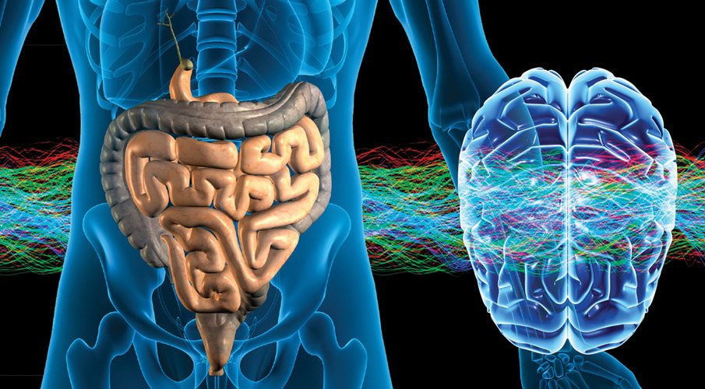
Eje Intestino-Microbiota-Cerebro
X. Páez. Facultad Medicina. ULA 2019

Slide 6
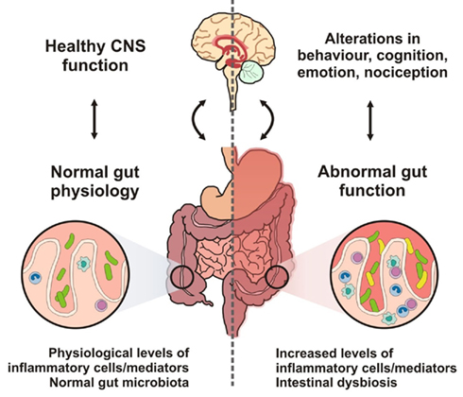
IIB2
Eje intestino
microbiota
cerebro
Salud
Estrés/enfermedad
Alteraciones en
conducta, actividad
mental consciente,
emoción, nociocepción
SNC sano
Función Intestinal
Normal
Función Intestinal
Anormal
Niveles fisiológicos de células
y mediadores inflamatorios.
Microbiota Normal.
Niveles aumentados de células
y mediadores inflamatorios.
Disbiosis Intestinal.
S. Grenham et al. Brain–gut–microbe communication in health and disease
Front. Physiol., 07 December 2011 | doi: 10.3389/fphys.2011.00094
X. Páez. Facultad Medicina. ULA 2019

Slide 7
Enfermedades Sistémicas asociadas
con Microbiota Disbiótico
Enf. Metabólicas
Enf. Cardiovasculares
Enfermedades Sistema Nervioso
Alzheimer
Ansiedad-depresión
Autismo
Parkinson
Otros.
Otras: Enf. Inmunes: alergia, Enf. reumáticas
X. Páez. Facultad Medicina. ULA 2019

Slide 8
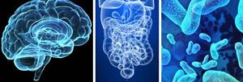
IIB2
Microbiota
Enf. Neuropsiq.
Cerebro, intestino, bacterias
X. Páez. Facultad Medicina. ULA 2019

Slide 9
IIB2
Eje intestino
microbiota
cerebro
R. Khamsi. Metabolism in mind. Nature Med 2016; 22 :697-700
X. Páez .Facultad Medicina ULA 2019

Slide 10
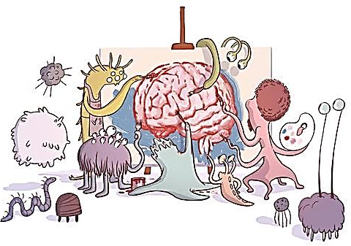
IIB2
Eje intestino
microbiota
cerebro
Conexiones Intestino Cerebro
Gut Bacteria Might Guide The Workings Of Our Minds
http://www.npr.org/blogs/health/2013/11/18/244526773/gut-bacteria-might-guide-the-workings-of-our-minds
X. Páez. Facultad Medicina. ULA 2019

Slide 11
IIB2
Eje intestino
microbiota
cerebro
Posibles mecanismos de comunicación
Rutas neurales y humorales a través de las cuales el microbiota puede modular señales a lo largo del eje intestino-cerebro.
Estudios muestran un rol para el nervio vago y modulación de niveles sistémicos de triptofano que sirven de paso a influencia de microbiota residente y exógena a lo largo de este eje de comunicación bidireccional.
Brain–gut–microbe communication in health and disease
Front. Physiol., 07 December 2011 | doi: 10.3389/fphys.2011.00094
X. Páez. Facultad Medicina. ULA 2019

Slide 12
IIB2
Eje intestino
microbiota
cerebro
Posibles mecanismos de comunicación
SNC
SNC
Barrera hematoencefálica
S. Nervioso
Entérico
S. Inmune
Entérico
S. Nervioso
Autónomo
S. Endocrino
Entérico
Barrera intestinal
Función intestinal
Microbiota
Microbiota
X. Páez. Facultad Medicina. ULA 2019

Slide 13
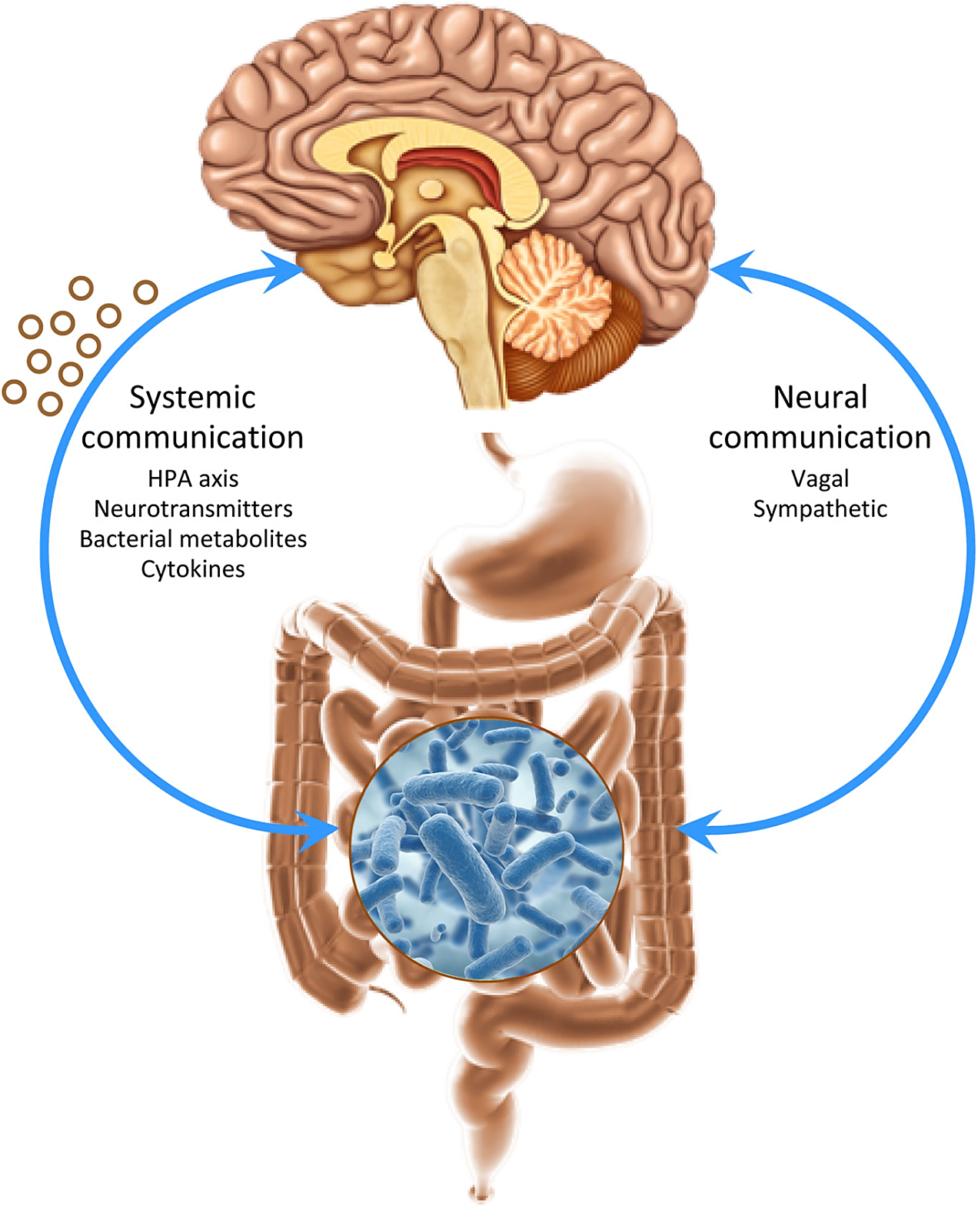
IIB2
Comunicación Bidireccional Microbiota, intestino y cerebro.
Eje intestino
microbiota
cerebro
Señales endocrinas, neuroendocrinas y relacionadas con inflamación, generadas por el Microbiota Intestinal y células especializadas dentro del intestino pueden afectar el cerebro.
A su vez, el Cerebro puede influir la composición y función microbiana vía mecanismos neurales y endocrinos
Comunicación
Sistémica:
Eje HPA
. NT
. Metabolitos
bacterianos
. Citokinas
Comunicación
Neural:
Vagal y
Simpática
EA. Mayer et al. Gut microbes and the brain: paradigm shift in neuroscience. J. Neurosci. 2014; 34:15490 –15496
X. Páez. Facultad Medicina. ULA 2019

Slide 14
IIB2
Eje intestino
microbiota
cerebro
De ABAJO a ARRIBA
Mecanismos de señalización de
Microbiota al Cerebro:
Señalización Neuroendocrina y Enteroendocrina
Señalización C. Enterocromaf.
Señalización Neuroinmune
Señalización Neural directa
De ARRIBA a ABAJO
Mecanismos de señalización de
Cerebro al Microbiota:
Modulación indirecta vía SNA
Motilidad GI
Barrera Intestinal
Modulación directa por liberación luminal de NTs
X. Páez. Facultad Medicina. ULA 2019

Slide 15
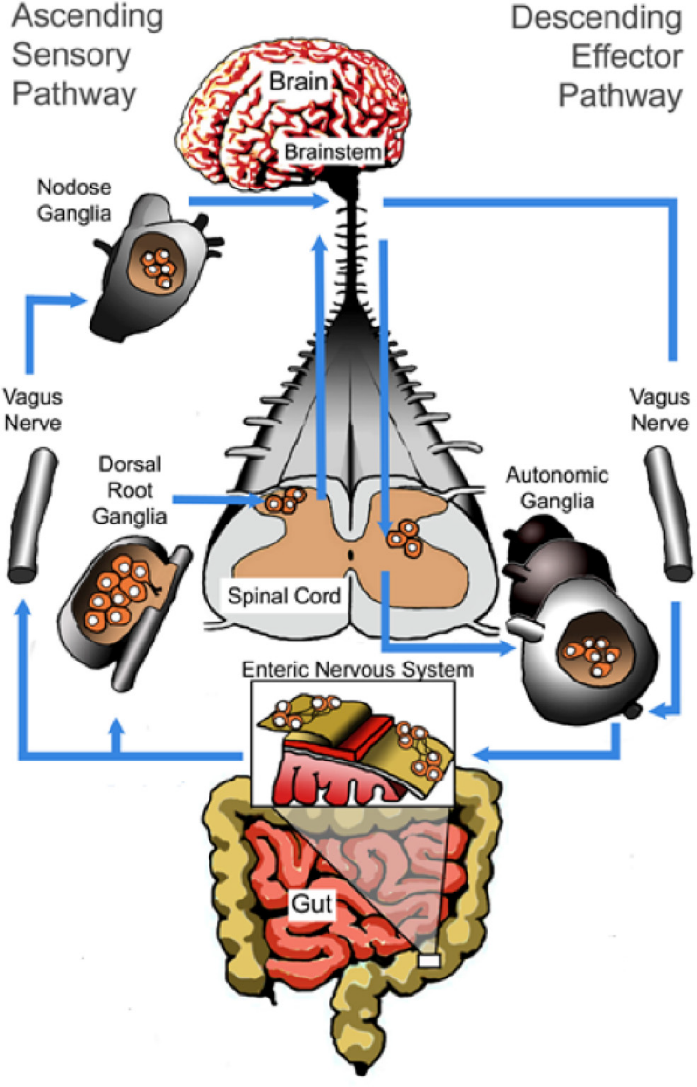
Vías Neuronales
del Eje
Intestino–Cerebro
Vía efectora
descendente
N. Vago
N. Vago
Ganglio
autonómico
Ganglio
raíz dorsal
Vía sensorial
ascendente
SN entérico
No se muestran el eje HPA ni s. immune que son components importantes del eje fuera del cerebro.
G. Clarke et al. Minireview: Gut Microbiota: The Neglected Endocrine Organ. Molecular Endocrinology 2014; 28: 1221–1238.
X. Páez. Facultad Medicina. ULA 2019

Slide 16
IIB2
Eje intestino
microbiota
cerebro
Vías Neuronales del Eje Intestino–Cerebro
El microbiota puede influir en el cerebro por reclutar las vias neuronales del eje intestino-cerebro, red bidireccional de comunicación entre intestino y cerebro.
SNC y SN Entérico se comunican a lo largo de vías autonómicas y vagales para modular muchas funciones GI.
El ánimo y diversos procesos cognitivos pueden mediar señalización de arriba abajo y viceversa. N. aferentes vagales transmiten a cerebro en respuesta a muchas moléculas de señalización en intestino que pueden ser reguladas o secretadas por el microbiota.
Esta inervación vagal es esencial para homeostasis y provee inervación motora y sensorial para varias funciones claves como saciedad, náusea, sensaciones de dolor visceral, motilidad intestinal.
Nervios espinales aferentes del TGI también proyectan al asta posterior de la médula espinal.
G. Clarke et al. Minireview: Gut Microbiota: The Neglected Endocrine Organ. Molecular Endocrinology 2014; 28: 1221–1238.
X. Páez. Facultad Medicina. ULA 2019

Slide 17
Moléculas Neuroactivas dentro de diversas bacterias
Microbiota intestinal Neuroquímico (referencias)
Lactobacillus, Bifidobacterium spp. GABA (Barrett et al. 2012)
Bifidobacterium infantis, Streptococcus, 5-HT (Ozogul 2011, Holzer y Farzi 2014)
Escherichia, Enterococcus, Lactococcus,
Lactobacillus, Candida
Clostridium sporogenes, Triptamina (Williams et al. 2014)
Ruminococcus gnavus
Escherichia, Bacillus, Saccharomyces NE (Holzer y Farzi 2014)
Escherichia, Bacillus, Lactococcus, DA (Ozogul 2011, Holzer y Farzi 2014)
Lactobacillus, Serratia
Lactobacillus, Bacillus ACh (Kawashima et al. 2007)
Lactococcus, Lactobacillus, Histamina (Landete et al. 2008, Streptococcus, Enterococcus Thomas et al. 2012, Hemarajata et al. 2013)
Bacillus sp. JPJ L-dopa (Surwase y Jadhav 2011)
N. Kim et al. Mind-altering with the gut: Modulation of the gut-brain axis with probiotics. J Microbiol 2018; 56: 172182
X. Páez. Facultad Medicina. ULA 2019

Slide 18
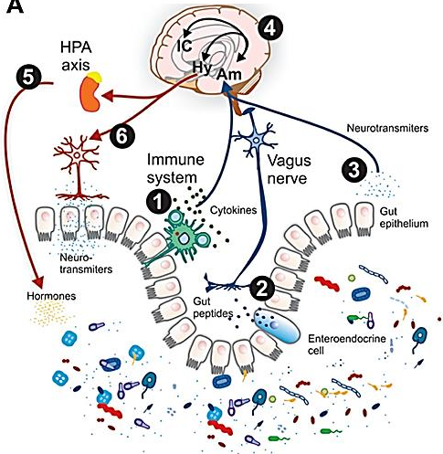
Posibles Mecanismos
de Comunicación
IIB2
Eje intestino
microbiota
cerebro
Eje HPA
SNC
1. Sistema Inmune: CK
2. Nervio vago: NT
3. C. Enteroendocrinas:
Péptidos intestinales
4. SNC Corteza, hipotálamo,
amígdala
5. Eje hipotálamo-
hipófisis–adrenal: Horm.
6. SNA: NT
SNA
NT
S. Inmune
N. Vago
CK
Epitelio
NT
Hormonas
LUZ
Pépt.
Intest.
C. entero-
endocrinas
Microbiota
X. Páez. Facultad Medicina. ULA 2019

Slide 19
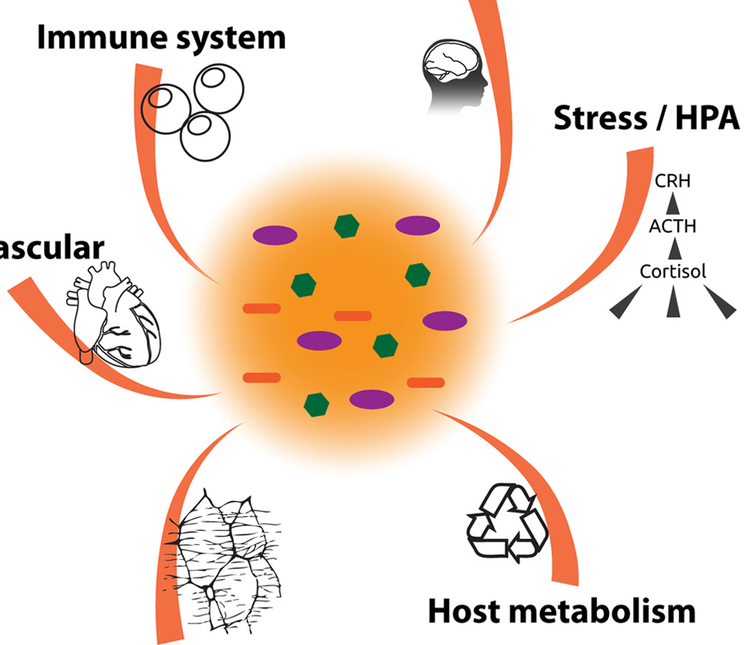
Cerebro/conducta
Sistema Inmune
Estrés/eje HPA
Sistema
Cardiovascular
Metabolismo
hospedero
SN Entérico/tracto GI
G. Clarke et al. Minireview: Gut Microbiota: The Neglected Endocrine Organ. Molecular Endocrinology 2014; 28: 1221–1238,
X. Páez. Facultad Medicina. ULA 2019

Slide 20
IIB2
Eje intestino
microbiota
cerebro
Salida Endocrina del Microbiota
Salida hormonal del microbiota intestinal es vital para la salud y bienestar del hospedero.
Además del impacto local en el TGI y en SN entérico, es crítico para el control del metabolismo del hospedero y el normal desarrollo del sistema immune.
A través de mecanismos todavía desconocidos el microbiota parece ser capaz de regular producción de glucocorticoides en el eje HPA.
Igualmente, a través de controlar la disponibilidad del precursor de 5HT, triptófano, el microbiota intestinal puede potencialmente influir el cerebro y conducta.
Metabolitos producidos por el microbiota a partir de colina también pueden afectar el sistema cardiovascular.
G. Clarke et al. Minireview: Gut Microbiota: The Neglected Endocrine Organ. Molecular Endocrinology 2014; 28: 1221–1238.
X. Páez. Facultad Medicina. ULA 2019

Slide 21
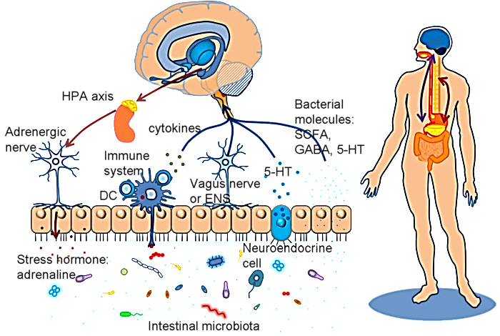
IIB2
Cerebro
Eje intestino
microbiota
cerebro
Moléculas
Bacterianas
SCFA
GABA, 5HT
Eje HPA
F. Adrenérg.
CK
S. Inmune
N. Vago
SNE
Hormonas
Estrés
C. Neuroendocrina
LUZ
Microbiota
X. Páez. Facultad Medicina. ULA 2019

Slide 22
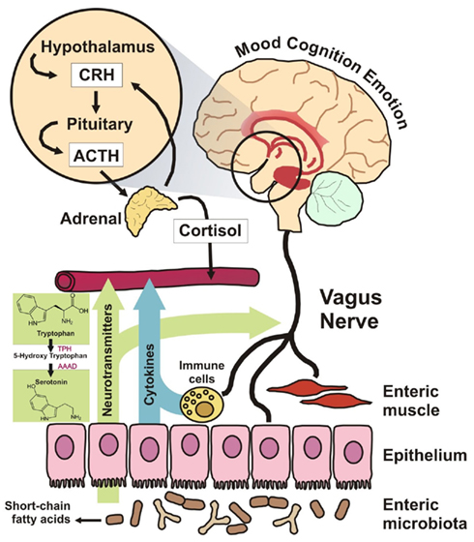
IIB2
Eje intestino
microbiota
cerebro
Hipotálamo
Ánimo, conocimiento, emoción
Hipófisis
Cerebro
Nervio
Vago
c.
inmunes
Músculo
intestinal
5-HT
Epitelio
Ac. Grasos
cadena corta
Microbiota
S. Grenham et al. Brain–gut–microbe communication in health and disease
Front. Physiol., 07 December 2011 | doi: 10.3389/fphys.2011.00094
X. Páez. Facultad Medicina. ULA 2019

Slide 23
IIB2
Eje intestino
microbiota
cerebro
Comunicación Cerebro-Intestino–Microbiota
Un microbiota estable es esencial para función normal de intestino y contribuye a señalización apropiada a lo largo del eje intestino-cerebro y al estado de salud de individuos.
Por el contrario, disbiosis intestinal puede influir adversamente en función intestinal que lleva a señalización inapropiada en el eje cerebro- intestino y consecuencias asociadas para funciones del SNC y estados de enfermedad.
Estrés a nivel del SNC puede también impactar en función intestinal y llevar a perturbaciones del microbiota.
Brain–gut–microbe communication in health and disease
Front. Physiol., 07 December 2011 | doi: 10.3389/fphys.2011.00094
X. Páez. Facultad Medicina. ULA 2019

Slide 24
IIB2
Eje intestino
microbiota
cerebro
EMOCIÓN
ESTRÉS
S. Límbico
Amg-Hipp
Hipotálamo
CRF
Pituitaria
ACTH
Gl. Adrenal
CORTISOL
BLANCOS
INTESTINO
SN entérico-C. muscular-Epitelio
Motilidad
Inmunidad
Permeabilidad
Moco
Microbiota
Intestinal
M. Carabottia, A. Sciroccoa, MA. Masellib, C. Severia. The gut-brain axis: interactions between enteric microbiota, central and enteric nervous systems. Ann. Gastroenterol 2015; 28: 203-209
X. Páez. Facultad Medicina. ULA 2019

Slide 25
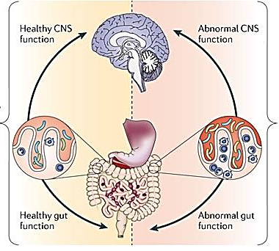
Edo salud
Conducta, cognición, emoción, nocicepción normales
Niveles saludables de c. inflamatorias y/o mediadores
Microbiota normal
Estrés/enfermedad
Alteraciones en conducta, cognición, emoción, nocicepción
Niveles alterados de c. inflamatorias y/o mediadores
Disbiosis
IIB2
Eje intestino
microbiota
cerebro
Función cerebral Normal
Función cerebral Anormal
Función intestinal Normal
Función intestinal Anormal
X. Páez. Facultad Medicina. ULA 2019

Slide 26
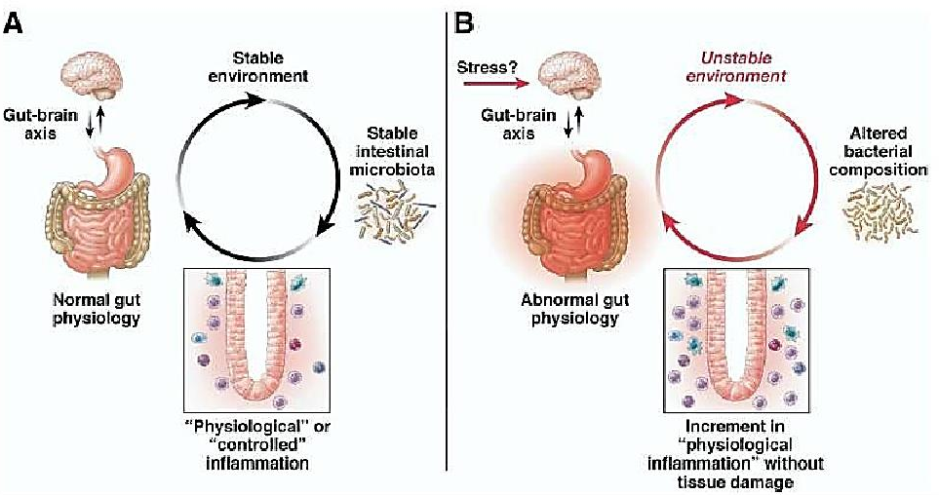
IIB2
Eje intestino
microbiota
cerebro
Walter Coyle. The Human Microbioma the undiscovered country.
http://www.slideshare.net/patrick89/the-human-microbiome-the-undiscovered-country.
Collins &Bercik. Gastroenterology 2009; 136: 2003-14.
X. Páez. Facultad Medicina. ULA 2019

Slide 27
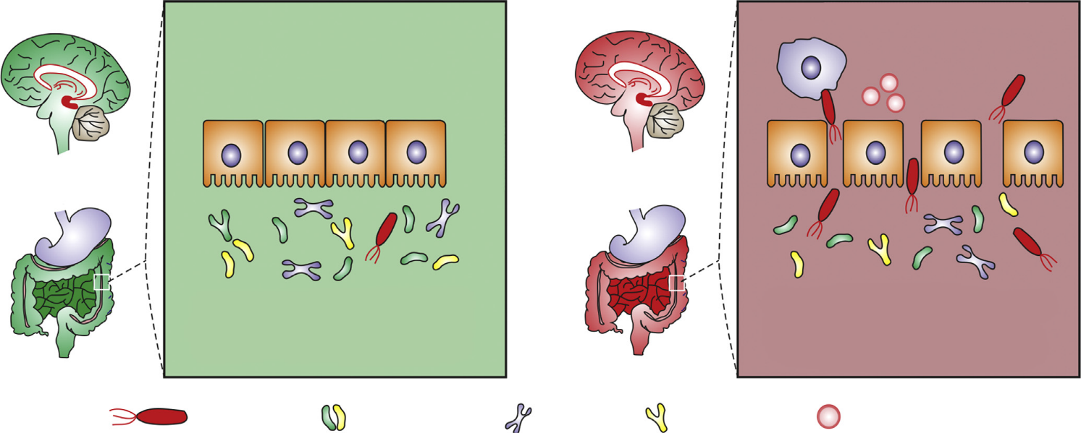
IIB2
Eje intestino
microbiota
cerebro
Microbiota sano
Microbiota disbiótico
Y.E. Borre et al. Microbiota and neurodevelopmental windows: implications for brain disorders. Trends in Molecular Medicine 2014; 20: 509-18-
X. Páez. Facultad Medicina. ULA 2019

Slide 28
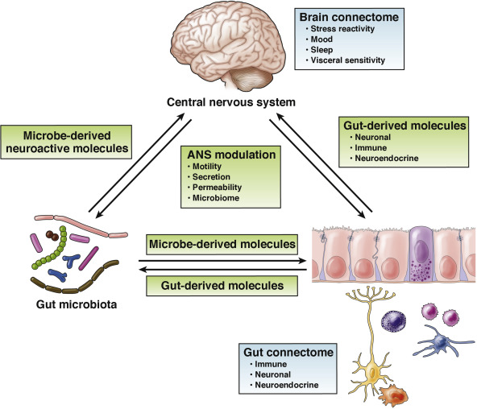
Conectoma cerebral
Reactividad por estrés
Ánimo
Sueño
Sensibilidad visceral
IIB2
Interacciones
Intestino-
Microbiota-
Cerebro
SNC
Moléculas derivadas
del intestino
Neuronales
Inmunes
Neuroendocrinas
Moléculas
neuroactivas
derivadas de
microbios
Modulación SNA
Motilidad
Secreción
Permeabilidad
Microbioma
Moléculas microbianas
Intestino
Moléculas intestinales
Microbiota
intestinal
Conectoma intestinal
Inmune
Neuronal
Neuroendocrino
Modified from Fung et al. 99
CR Martin et al. The Brain-gut-microbiome-axis. Cell Mol Gastroenterol Hepatol 2018;6:133–148
X. Páez. Facultad Medicina. ULA 2019

Slide 29
IIB2
Interacciones
Intestino-
Microbiota-
Cerebro
Interacciones cerebro-intestino-microbioma
El microbiota se comunica con el Conectoma Intestinal
-red de interacciones de neuronas, células gliales,
endocrinas e inmunes-
vía metabolitos microbianos, y cambios en la función
intestinal pueden modular la conducta microbiana
intestinal.
El Conectoma Cerebral
- múltiples redes estructurales interconectadas del SNC-
genera y regula influencias autonómicas que alteran
composición y función microbiana intestinal indirectamente
por modular el ambiente microbiano en el intestino.
CR Martin et al. The Brain-gut-microbiome-axis. Cell Mol Gastroenterol Hepatol 2018; 6:133–148
X. Páez. Facultad Medicina. ULA 2019

Slide 30
IIB2
Interacciones
Intestino-
Microbiota-
Cerebro
Interacciones cerebro-intestino-microbioma
El Microbiota puede comunicar al Cerebro indirectamente via moléculas derivadas del intestino actuando sobre aferentes vagales y /o terminaciones nerviosas espinales, o directamente vía señales generadas por microbios.
Alteraciones en estas interacciones bidireccionales en respuesta a perturbaciones tales como estreses psicosociales o dirigidas por intestino (Ej., dieta, medicación, infección) pueden alterar la estabilidad y conducta de este sistema, manifestándose como Alteraciones cerebro-intestino.
CR Martin et al. The Brain-gut-microbiome-axis. Cell Mol Gastroenterol Hepatol 2018; 6:133–148
X. Páez. Facultad Medicina. ULA 2019

Slide 31
IIB2
Conectoma Intestinal
Eje intestino
microbiota
cerebro
C. Enteroendocrina
Luz
Enterocitos
Lámina basal
Neurópodo
Neurona eferente
(viene del SNC)
Glia
Neurona aferente
(va al SNC)
L. Ye, RA. Liddle. Gastrointestinal hormones and the gut connectome. Curr Opin Endocrinol Diabetes Obes. 2017 ;24:9–14.
X. Páez. Facultad Medicina. ULA 2019

Slide 32
IIB2
Eje intestino
microbiota
cerebro
El conectoma intestinal está diseñado para sentir y señalar en el intestino.
Las c. enteroendocrinas residen en el epitelio intestinal con su superficie apical orientada hacia la luz y las vesículas secretoras concentradas en la superficie basal.
Muchas c. enteroendocrinas tienen neurópodos que son nutridos por la glia e inervados por nervios aferentes y eferentes que les permiten enviar y recibir señales nerviosas.
Esta conexión ofrece una vía para que el intestino comunique información sensorial.
L. Ye, RA. Liddle. Gastrointestinal hormones and the gut connectome. Curr Opin Endocrinol Diabetes Obes. 2017; 24: 9–14.
X. Páez. Facultad Medicina. ULA 2019

Slide 33
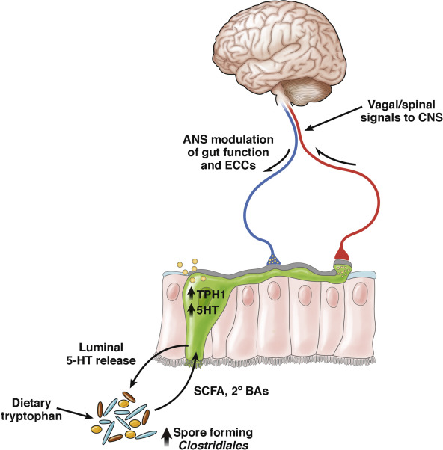
IIB2
Eje intestino
microbiota
cerebro
Comunicación bidireccional por señales de 5HT
Modulación del
SNA a la función
intest. y ECCs
Señales
vago/espinales
al SNC
Célula entero-
cromafin (ECC)
Liberación
luminal
de 5HT
TPH1: triptofanohidroxilasa
tipo 1.
SCFAs,
Ac. Bil. Secund.
Triptofano
de la dieta
Luz
Bacterias Clostridiales
que forman
esporas
CR Martin et al. The Brain-gut-microbiome-axis. Cell Mol Gastroenterol Hepatol 2018;6:133–148
X. Páez. Facultad Medicina. ULA 2019

Slide 34
IIB2
Eje intestino
microbiota
cerebro
Interacciones bidireccionales
por señales de 5HT
C. enterocromafines (ECCs) contienen más de 90% de la 5HT del cuerpo. La síntesis de 5HT en ECCs es modulada por SCFAs y Ac. Bil secund. producidos por bacterias Clostridiales formadoras de esporas lo que aumenta sus acciones estimuladoras sobre ECCs con aumentada disponibilidad de triptófano de la dieta.
ECCs se comunican a través de conexiones como sinapsis entre extensiones como neurópodos y terminales nerviosos aferentes.
El SNA puede activar ECCs para liberar 5HT en la luz intestinal, donde puede interactuar con los microbios intestinales.
CR Martin et al. The Brain-gut-microbiome-axis. Cell Mol Gastroenterol Hepatol 2018;6:133–148
X. Páez. Facultad Medicina. ULA 2019

Slide 35
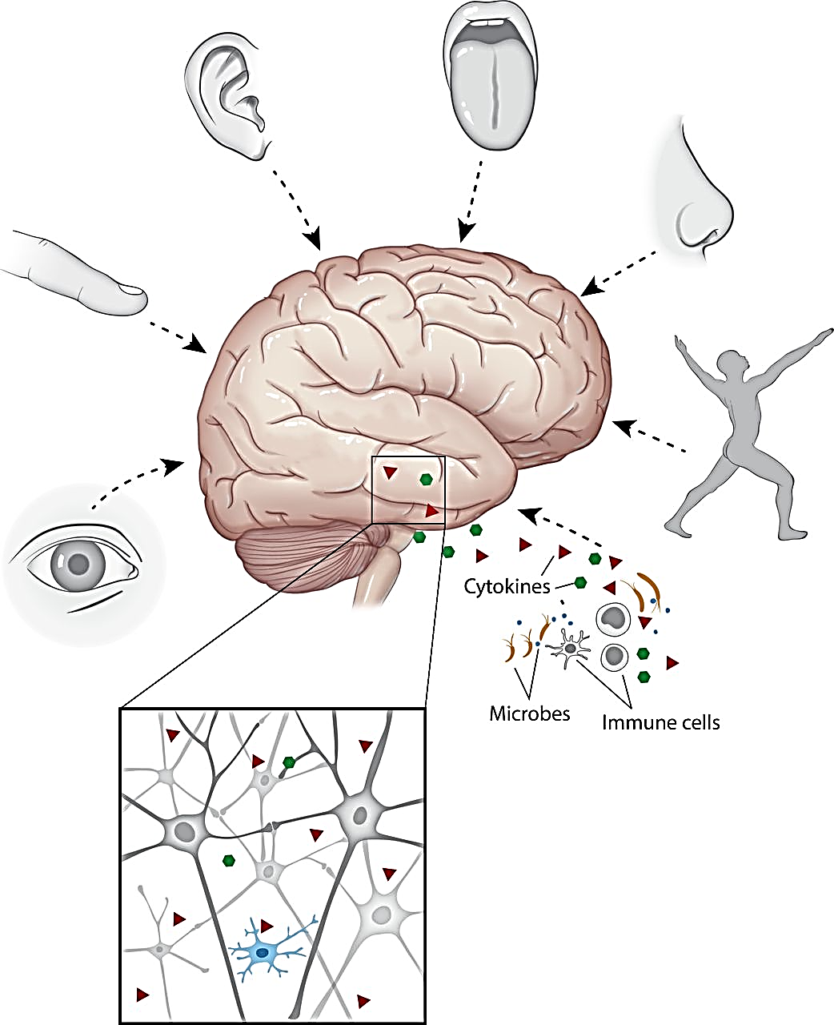
Audición
Gusto
El SNC,
Microbiota y
S. Inmune
Olfato
Tacto
Propiocepción
Visión
CK
El “séptimo
sentido”
Microbios
C. Inmunes
CK
Moduladores potenciales
de las funciones cerebrales
J. Kipnis. Immune system:”the Seventh sense”. J Exp Med 2018; 215:397-398.
X. Páez. Facultad Medicina. ULA 2019

Slide 36
IIB2
SNC y S. Inmune
Eje intestino
microbiota
cerebro
Compuestos de poblaciones heterogéneas
Liberan y responden a NT y CK
Detectan estímulos ambientales
Responden a desviaciones de homeostasis
Usan “sinapsis” para interacciones célula-célula
Generan y guardan memorias
Se creyó por largo tiempo que eran sistema separados, que solo había interacción en situaciones patológicas
Reconsideraciones actuales:
¿Por qué iban a estar separados cuando hemos
coevolucionado como organismos multicelulares,
dentro de un océano de microorganismos?
¿Cómo el cerebro detecta los microorganismos
que viven sobre y dentro comensales o
patógenos y nos protege cuando es necesario?
J. Kipnis. Immune system:”the Seventh sense”. J Exp Med 2018; 215:397-398.
X. Páez. Facultad Medicina. ULA 2019

Slide 37
IIB2
Eje intestino
microbiota
cerebro
Los sentidos protegen al individuo de alteraciones externas e internas a través de informar al cerebro son los cinco sentidos, más la propriocepción y el séptimo sentido: Entrada Inmune.
C. Inmunes periféricas detectan microorganismos y pasan la información al cerebro. Aunque las neuronas son los blancos primarios, cuando hay exceso de información inmune (en patología), la microglia (c. inmunes residentes) responde como observadores o como jugadores activos.
S. Inmune, antes considerado independiente del SNC, ahora se propone con rol definido de informar al cerebro sobre los microorganismos que detecta
J. Kipnis. Immune system:”the Seventh sense”. J Exp Med 2018; 215:397-398.
X. Páez. Facultad Medicina. ULA 2019

Slide 38
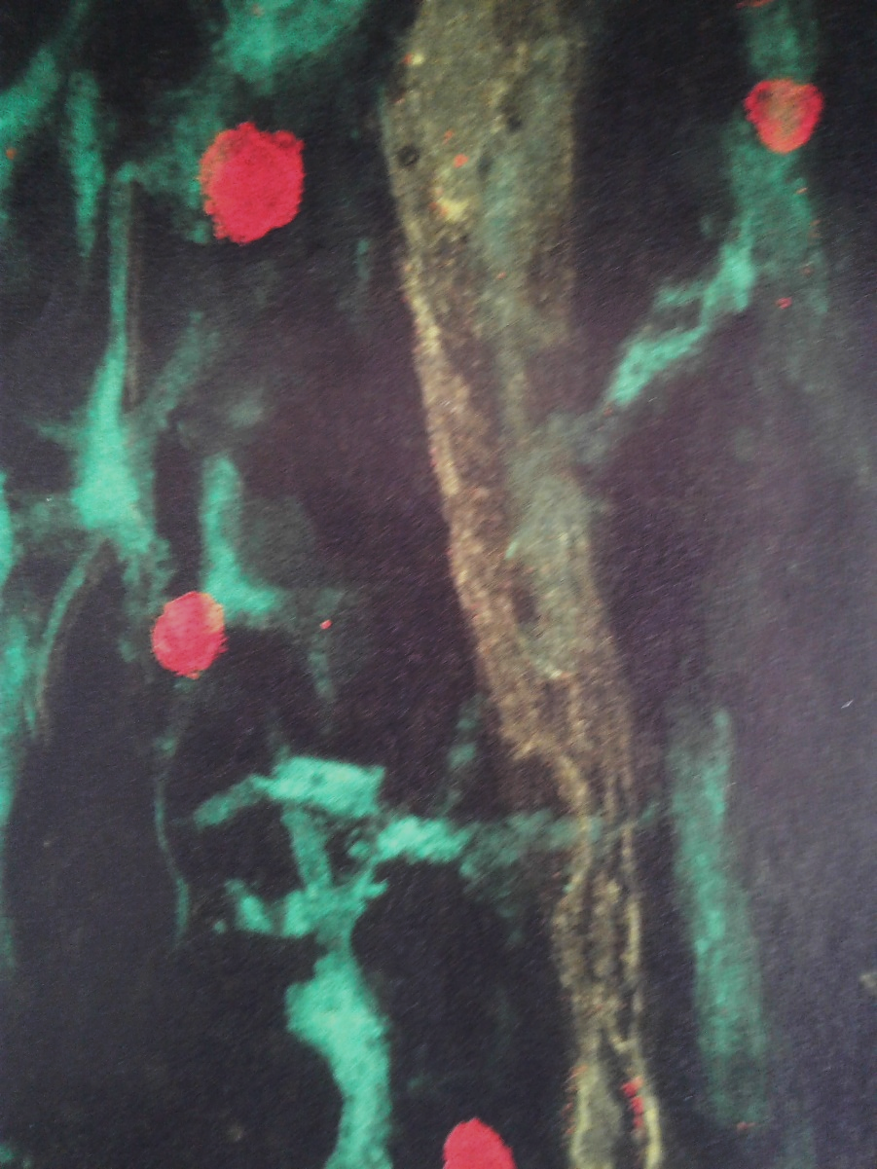
IIB2
Eje neuroinmune
Conectoma
neuroinmune
Eje intestino
microbiota
cerebro
El SNC,
Microbiota y
S. Inmune
Presencia de c.
inmunes
en condiciones
normales.
Hay vasos
linfáticos
en meninges
Meninges
Células “T” (rojo)
Macrófagos (verde)
Vaso linfático (amarillo)
J. Kipnis. The seventh sense. Sci Am August 2018;319:28-35
X. Páez. Facultad Medicina. ULA 2019

Slide 39
IIB2
Eje intestino
microbiota
cerebro
SNC y S. Inmune
Falla en detectar adecuadamente microorganismos podría disparar respuesta inmune alterada que afecta la función cerebral.
Falta conocer bien el
-Conectoma Neuroinmune-
Mapa detallado de conexiones, interacciones e
interdependencias entre Moléculas derivadas
del S. Inmune y Circuitos Neuronales,
para estar más cerca de entender la esencia,
etiología, curso y tratamientos potenciales de
muchas enfermedades neurológicas
J. Kipnis. Immune system:”the Seventh sense”. J Exp Med 2018; 215:397-398.
X. Páez. Facultad Medicina. ULA 2019

Slide 40
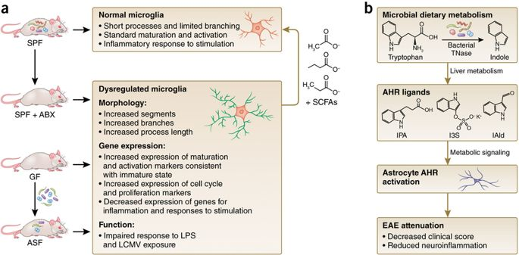
IIB2
Microbiota, S. Inmune y SNC
Eje intestino
microbiota
cerebro
A.
Microglia Normal
Prolongaciones cortas y
limitada ramificación
Maduración y activación estándar
Resp. inflamat. a estimulación
B.
Astroglia
Metabolismo microbiano de dieta
TNasa bacteriana
Triptofano Indole
Libre de patógeno
específico SPF
+ SCFAs
Microglia Disregulada
Morfología:
Aumento segmentos, ramas
y long. de prolongaciones
Expresión genética:
Aumento expresión de marcadores de maduración y activación consistente con estado inmaduro
Aumento expresión marcadores de ciclo celular y proliferación
Disminución de expresión de genes para inflamación y respuesta a estimulación
Función:
Respuesta deteriorada a LPS y
exposición a LCMV
Metabolismo
hígado
Ligandos AHR
IPA I3S IAid
SPF +ABX
Señalización
metabólica
GF
Activación AHR
de Astroglia
Atenuación EAE
Disminución clínica
Reducida Neuroinflamación
ASF
TC. Fung, CA. Olson, EY Hsiao. Interactions between the microbiota, immune and nervous systems in health and disease. Nature Neuroscience 2017; 20: 145-155.
TNase: tryptofanase
PA: ac. indole-3-propionico
Iald: indole-3-aldehido, I3S: indoxil-3-sulfato.
LCMV: virus coriomeningitis linfocítica
X. Páez. Facultad Medicina. ULA 2019

Slide 41
IIB2
Microbiota, S. Inmune y SNC
Eje intestino
microbiota
cerebro
Efectos de Microbiota sobre Microglia
A. Maduración y función microglial son afectadas por presencia o ausencia de un microbiota complejo.
Los ratones criados en ausencia de colonización microbiana (GF) tienen microglia con morfología anormal, alterada expresión genética y respuesta funcional deteriorada a la estimulación comparados con controles convencionalmente colonizados (libres de patógeno específico SPF) .
Similares anormalidades microgliales hay en ratones SPF con microbiota depletado por trat. antibiótico (ABX) o colonización de ratones libres de gérmenes (GF) con tres taxa bacterianas de una limitada flora Schaedler (ASF) alterada (B. distasonis, L. salivarius, y grupo Clostridium XIV).
  Anormalidades microgliales en ratones GF son corregidas por suplemento con SCFAs, productos de fermentación bacteriana.
TC. Fung, CA. Olson, EY Hsiao. Interactions between the microbiota, immune and nervous systems in health and disease. Nature Neuroscience 2017; 20: 145-155.
X. Páez. Facultad Medicina. ULA 2019

Slide 42
IIB2
Eje intestino
microbiota
cerebro
Microbiota, S. Inmune y SNC
Efectos de Microbiota sobre Astroglia
B. Metabolitos microbianos se enlazan a receptor aryl hidrocarbono (AHR) en astrocitos, reduciendo síntomas de encéfalo mielitis autoinmune experimental (EAE).
Señalización interferon tipo I en astrocitos disminuye inflamación y disminuye el grado clínico de EAE, y este efecto es revertido por tratamiento antibiótico.
Esto sugiere que el microbiota tiene efecto directo sobre señalización AHR e inflamación en astrocitos, lo que puede tener relevancia en la esclerosis múltiple, en la que pacientes tienen disminución de metabolitos séricos derivados de triptófano.
TC. Fung, CA. Olson, EY Hsiao. Interactions between the microbiota, immune and nervous systems in health and disease. Nature Neuroscience 2017; 20: 145-155.
X. Páez. Facultad Medicina. ULA 2019

Slide 43
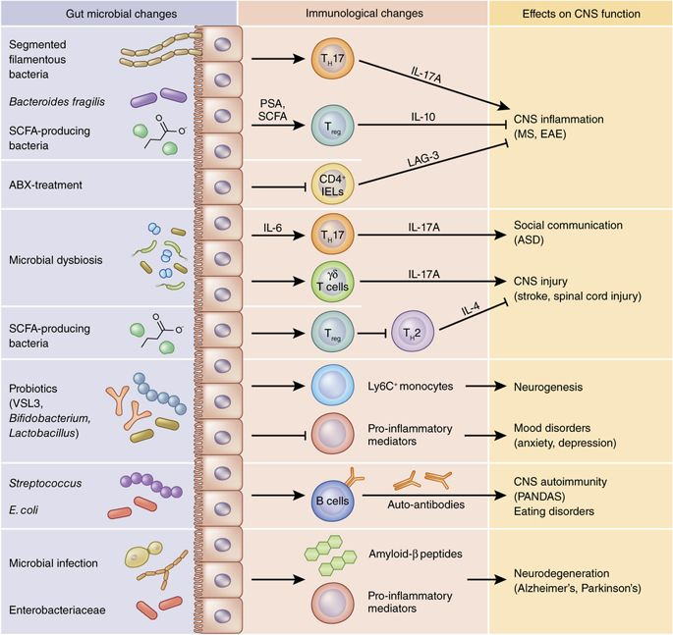
IIB2
Microbiota, S. Inmune y SNC
Eje intestino
microbiota
cerebro
Efectos del Microbiota sobre C. Inmunes periféricas y función SNC
Cambios Microbiota
Cambios Inmunes
Cambios SNC
Inflamación SNC
(Esclerosis múltiple, EAE)
Comunicación social
(ASD)
Lesión SNC
(ACV, lesión médula esp.)
TC. Fung, CA. Olson, EY Hsiao. Interactions between the microbiota, immune and nervous systems in health and disease. Nature Neuroscience 2017; 20: 145-155.
X. Páez. Facultad Medicina. ULA 2019

Slide 44
IIB2
Microbiota, S. InMune y SNC
Eje intestino
microbiota
cerebro
Efectos del Microbiota sobre C. Inmunes periféricas y función SNC
Cambios Microbiota
Cambios Inmunes
Cambios SNC
Neurogénesis
Mediadores
Proinflamat.
Alteraciones afectivas
(Ansiedad , depresión)
Autoinmunidad SNC
(PANDAS)
Alteraciones ingesta
Péptidos β amiloide
Neurodegeneración
(Alzheimer, Parkinson)
Mediadores
Proinflamat.
ABX: tratamiento antibiótico en ratones SPF
IELs: linfocitos intraepiteliales
LAG-3: linfocito activación gen-3 proteína expresada en c. T activadas, es uncheck point inmune
TC. Fung, CA. Olson, EY Hsiao. Interactions between the microbiota, immune and nervous systems in health and disease. Nature Neuroscience 2017; 20: 145-155.
X. Páez. Facultad Medicina. ULA 2019

Slide 45
IIB2
Eje intestino
microbiota
cerebro
Efectos del Microbiota sobre C. Inmunes Periféricas y función SNC
Microbiota en TGI regula respuestas inmunes periféricas, función SNC y conducta.
Colonización intestinal por miembros específicos del microbiota está asociado con activación de respuestas pro o antiinflamatorias de célulasT CD4+ que regulan susceptibiliada a EAE.
La activación immune materna MIA, modelo de ASD lleva a disbiosis que está asociada con elevadas respuestas c. TH17, las que son suficientes para disparar defectos sociales y conductules.
Modelos murinos de lesión SNC (ACV, lesion medular) también parecen ser regulada por interacciones microbiota-sistema inmune.
TC. Fung, CA. Olson, EY Hsiao. Interactions between the microbiota, immune and nervous systems in health and disease. Nature Neuroscience 2017; 20: 145-155.
X. Páez. Facultad Medicina. ULA 2019

Slide 46
IIB2
Eje intestino
microbiota
cerebro
Efectos del Microbiota sobre C. Inmunes periféricas y función SNC
Probióticos vía oral puede producen una población de monocitos Ly6C+ que aumentan neurogenesis hipocampal y aumentan respuestas de memoria.
Probioticos como Bifidobacterium y Lactobacillus tienen potentes propiedades antiinflamatorias que reducen conductas asociadas con anxiedad y depresión.
Infecciones microbianas pueden disparar autoinmunidad SNC anticuerpo dependiente y promover neurodegeneración.
Regulación de respuestas inmunes priféricas es una vía crítica por la cual el microbiota intestinal y retos microbianos exógenos influyen en la function del SNC y la conducta.
TC. Fung, CA. Olson, EY Hsiao. Interactions between the microbiota, immune and nervous systems in health and disease. Nature Neuroscience 2017; 20: 145-155.
X. Páez. Facultad Medicina. ULA 2019

Slide 47
Moléculas microbiales
SCFAs (maduración y función de microglia)
Metabolitos de Trp, ligandos AHR (función de astrocitos)
MAMPs (LPS, PGN)
Neuroactive molecules
Biosíntesis de NT intestinales Regulación de señalización de NT
Señalización neuronal
Estimulación nervio vago
Inflamación, lesión y reparación
de tejidos
TH1 (IFNγ), TH2 (IL-4), TH17 (IL-17A), Treg (IL-10)
Neurogénesis
Monocitos Ly6C+
Desarrrollo y conectividad neural
IL-17A (desarrollo cortical)
IFNγ (conectividad neural)
SNC
Señalamiento
Neuroendocrino
Eje HPA (composición
microbiota,
permeabilidad/motilidad
intestinal,
regulación inmune)
Microbiota
intestinal
Sistema Inmune
periférico
Moléculas microbianas
SCFAs
MAMPs (PSA, ligandos TLR y NLR
Vías inmunes impactadas
Treg diferenciación
TH17 diferenciación
Producción de anticuerpos
Presentación de antígenos
Función fagocítica mononuclear
Comunicaciones Microbiota,
S. Inmune y
S. nervioso
IFNg: interferon gamma;
LPS: llipopolisacárido;
NLR: Nod-like receptor;
PGN: peptidoglicano;
TLR: Toll-like receptor
TC. Fung, CA. Olson, EY Hsiao. Interactions between the microbiota, immune and nervous systems in health and disease. Nature Neuroscienve 2017; 20: 145-155.
X. Páez. Facultad Medicina. ULA 2019

Slide 48
IIB2
Microbiota, S. Inmune y S. Nervioso. Interacciones esenciales para el mantenimiento de la salud del hospedero
Eje intestino
microbiota
cerebro
Reconocimiento de productos microbianos como patrones moleculares asociados a microbios (MAMPs) y productos intermediarios del metabolismo microbiano (SCFAs) activan vías inmunes.
Microbioma y el S. Inmune pueden independientemente o cooperativamente regular la neurofisiología.
Entender el eje microbiota-intestino-cerebro implica estudiar el rol de microbios en modular la función del SNC a través de vías inmunes periféricas y residentes en SNC.
Cambios bioquímicos en el SNC puede también llevar a alterar composición microbiana y a respuestas celulares inmunes a través del eje HPA.
Estudio de estas interacciones bidireccionales permitirá nuevas estrategias terapéuticas para el tratamiento de enfermedades neurológicas.
TC. Fung, CA. Olson, EY Hsiao. Interactions between the microbiota, immune and nervous systems in health and disease. Nature Neuroscienve 2017; 20: 145-155.
X. Páez. Facultad Medicina. ULA 2019

Slide 49
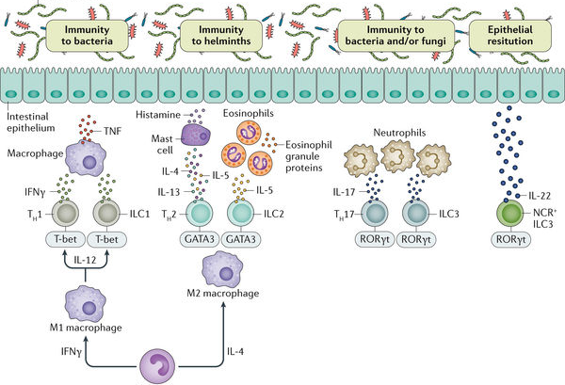
Inmunidad
a bacteria
Inmunidad
a helmintos
Inmunidad a
bacteria y/o hongo
Restitución
epitelial
Epitelio
Histamina
Eosinófilos
TNF
Gránulos
proteína
eosinófilos
Neutrófilos
Mastocito
Macrófago
IL-4
IL-5
IFNγ
IL-13
IL-5
IL17
IL22
Th1
ILC1
Th2
ILC2
Th17
ILC3
ILC3
Macrófago M2
Redes del S. Inmune mucosal
Macrófago M1
IL4
IFNγ
ILC3: c.linfoide innata 3
Monocito
N. Powell, MM. Walker, NJ. Talley. The mucosal immune system: master regulator of bidirectional gut–brain communications. Nature Reviews Gastroenterology & Hepatology 2017; 14: 143–159
X. Páez. Facultad Medicina. ULA 2019

Slide 50
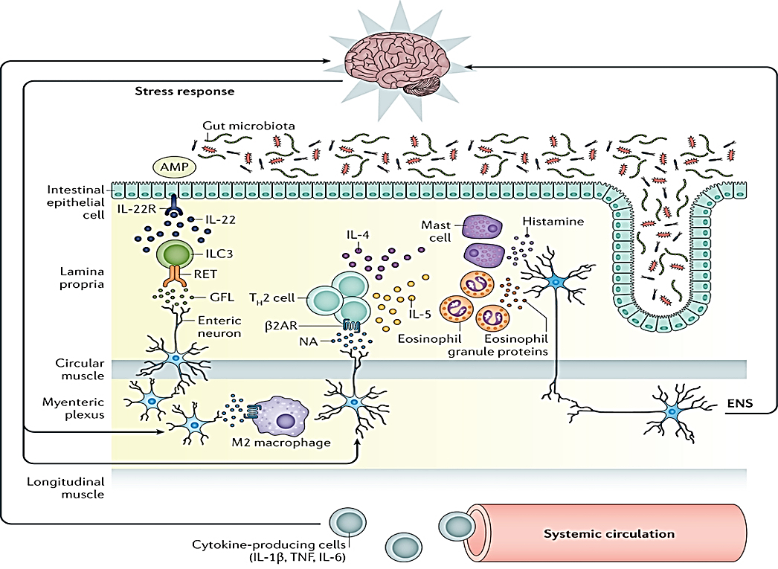
Interacciones claves
Cerebro-Intestino-S. Inmune
Respuesta al estrés
Microbiota
Péptidos
Anti-
microbianos
Epitelio
IL-22
Mastocitos
Histamina
Lámina
propia
IL-4
ILC3
C. TH2
Neurona
entérica
Rβ Α
IL-5
NE
Eosinófilos
Gránulos
Eosin.
Musc.
circular
Plexo
Mientérico
SN
entérico
Macrófago M2
Musc.
longit.
Circulación sistémica
Células que producen CKs:
IL-1β, TNF, IL-6
Nature Reviews Gastroenterology & Hepatology 2017; 14:143-159.
X. Páez. Facultad Medicina. ULA 2019

Slide 51
Interacciones Cerebro-Intestino-S. Inmune
Neuronas liberan NE, que actúa sobre receptor β2 adrenérgico (β2AR) en macrófagos en el plexo mientérico (apoyando diferenciación hacia fenotipo M2) y células T, lo que limita la diferenciación T helper 1 (TH1) (favoreciendo indirectamente diferenciación TH2 y TH17).
Mastocitos y eosinófilos degranulando próximos a neuronas entéricas, proveyendo un mecanismo para excitación sensorial (que puede ser percibida por el SN entérico (ENS) y SNC.
C. inmunes intestinales (ej.: c. Tγδ) diferenciándose en intestino pueden ir al cerebro bajo algunas circunstancias (ej.; después de daño cerebral). Citokinas provenientes de la sangre generadas en intestino pueden también señalar al cerebro.
C. gliales entéricas también producen ligandos de la familia factor neurotrófico derivado de células gliales (GFL), que estimulan producción de IL—22 por c. linfoides innatas (ILC)3 (actuando sobre el receptor específico RET). IL‑22 actúa sobre un receptor epitelial restringido (IL‑22R) para estimular proliferación epitelial, producción péptidos antimicrobianos.
IL‑4 e IL‑5 (potencialmente generados localmente por c. TH2) apoyan activación de mastocitos y eosinófilos respectivamente.
N. Powell , MM. Walker, NJ. Talley. The mucosal immune system: master regulator of bidirectional gut-brain communications..Nature Reviews Gastroenterology & Hepatology 2017; 14:143-159.
X. Páez. Facultad Medicina. ULA 2019

Slide 52
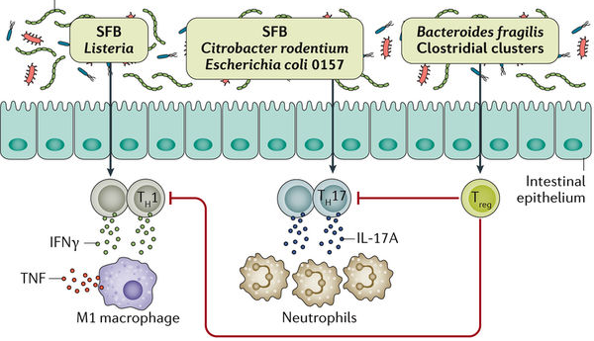
IIB2
Microbiota influye directamente en diferenciación c. T
Eje intestino
microbiota
cerebro
Microbiota
SFB: Bacterias
Segmentadas
Filamentosas
Macrófago M2
Neutrófilos
N. Powell, MM. Walker, NJ. Talley . The mucosal immune system: master regulator of bidirectional gut–brain communications. Nature Reviews Gastroenterology & Hepatology 2017; 14: 143–159
X. Páez. Facultad Medicina. ULA 2019

Slide 53
IIB2
Eje intestino
microbiota
cerebro
Microbiota influye directamente
en diferenciación c. T
Constituyentes bacterianos específicos del microbiota se requieren para diferenciación de diferentes subconjuntos de células T.
Bacterias SFB, Citrobacter rodentium y Escherichia coli 0157 (bacterias epiteliales adherentes) son permisivas para diferenciación TH17.
SFB and Listeria están también implicadas en diferenciación de c.TH1.
C. T reguladoras (Treg) son estimuladas por la presencia de grupos selectivos de bacterias Clostridiales y Bacteroides fragilis.
N. Powell, MM. Walker, NJ. Talley . The mucosal immune system: master regulator of bidirectional gut–brain communications. Nature Reviews Gastroenterology & Hepatology 2017; 14: 143–159
X. Páez. Facultad Medicina. ULA 2019

Slide 54
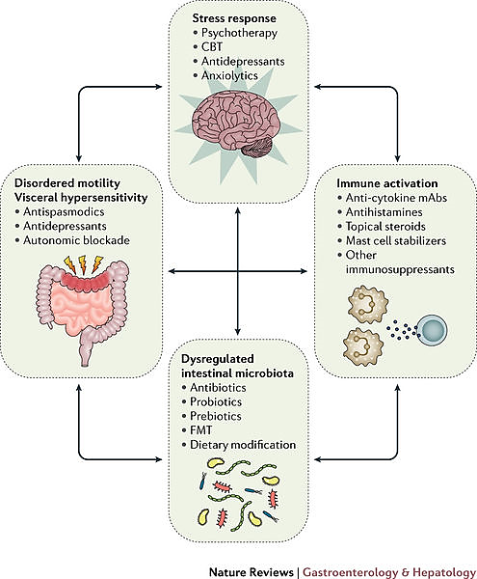
IIB2
Respuesta al estrés
Psicoterapia
Terapia conductual cognitiva
Antidepresivos
Ansiolíticos
Eje intestino
microbiota
cerebro
Motilidad alterada
Hipersens. visceral
Antiespasmódicos
Antidepresivos
Bloqueo autonómico
Activación inmune
Anticuerpos monoclonales
anti CK
Antihistamínicos
Esteroides tópicos
Estabilizadores mastocitos
Otros inmunosupresores
Paradigmas terapéuticos para influir en eje cerebro-intestino
Microbiota alterado
Antibióticos
Probióticos
Prebióticos
Transplante fecal
Modificación dieta
N. Powell, MM. Walker, NJ. Talley. The mucosal immune system: master regulator of bidirectional gut–brain communications. Nature Reviews Gastroenterology & Hepatology 2017; 14: 143–159
X. Páez. Facultad Medicina. ULA 2019

Slide 55
IIB2
Eje intestino
microbiota
cerebro
Paradigmas terapéuticos para actuar sobre
eje cerebro-intestino
Intervenciones dirigidas al cerebro o intestino podría anticiparse que aliviarían afecciones clínicas en ambos órganos o sistemas.
Modulación del microbiota (Ej. transplante microbiota fecal FMT o terapia con probióticos) en pacientes en quienes los síntomas intestinales están primariamente llevando a síntomas cerebrales, alteraría directamente respuestas inmunes del hospedero, aliviaría activación local inmune y simultáneamente reduciría la disfunción cerebral inmune inducida.
Atacar la respuesta al estrés (ej. con psicoterapia o antidepresivos) aliviaría síntomas cerebrales, pero también limitaría activación autonómica de inmunidad del hospedero para suprimir síntomas intestinales aberrantes inmune inducidos.
N. Powell, MM . Walker, NJ. Talley. The mucosal immune system: master regulator of bidirectional gut–brain communications. Nature Reviews Gastroenterology & Hepatology 2017; 14: 143–159
X. Páez. Facultad Medicina. ULA 2019

Slide 56
Niveles y turnover de monoaminas
Regulación eje HPA
Expresión genética
Niveles BDNF
Neurogénesis
Integridad BHE
CK
Microglia
Cerebro
Hipotálamo
Hipófisis
Astrocito
C. gangl.
simpática
Endotelio
Méd espinal
Adrenal
Glucocort
SCFA
Sangre
N. Vago
GR
FFAR
Periferia
Bazo
S. linfático
NP
NT
CK
CK
N. Vago
SCFA y
metabolitos
microbianos
Intestino
C “T”
EEC
CD
C “B”
Médula
ósea
Monocitos
Microbiota
K Rea, TG. Dinan, JF. Cryan. The microbiome: A key regulator of stress and neuroinflammation.. Neurobiology of Stress 2016; 4: 23-33.
X. Páez. Facultad Medicina. ULA 2019

Slide 57
IIB2
Microbiota regula Neuroinflamación y Actividad del HPA
Eje intestino
microbiota
cerebro
Comunicación dentro del eje microbiota-intestino-cerebro implica la coordinación compleja de una serie de factores y sistemas.
Microbiota puede controlar eventos en la periferia y en SNC por diversos medios incluyendo activación vagal, producción de CK, liberación de NP y NT, liberación de SCFA y metabolitos microbianos, y por utilizar el sistemas linfático y circulatorio.
Estas señales penetran la BHE y llegan al cerebro, influyen en la maduración y estado de activación de la microglia. La microglia activada juega rol clave en la vigilancia inmune, brotes sinápticos y limpieza de desechos.
Microbiota puede facilitar también una serie de funciones cotidianas en el cerebro, como la regulación de la activación del eje HPA. Se liberan glucocorticoides por activación del eje HPA y a su vez regulan la activación de la microglia cerebral, así como influyen en liberación de CK, tráfico de monocitos de la periferia al cerebro.
GR: receptor glucocorticoides FFAR: receptor ac. grasos libres
NP: neuropéptido
NT: neurotransmisor
CD: c. dendrítica
EEC: c. enteroendocrina
SCFA: ac. grasos cadena corta
K Rea, TG. Dinan, JF. Cryan. The microbiome: A key regulator of stress and neuroinflammation.. Neurobiology of Stress 2016; 4: 23-33.
X. Páez. Facultad Medicina. ULA 2019

Slide 58
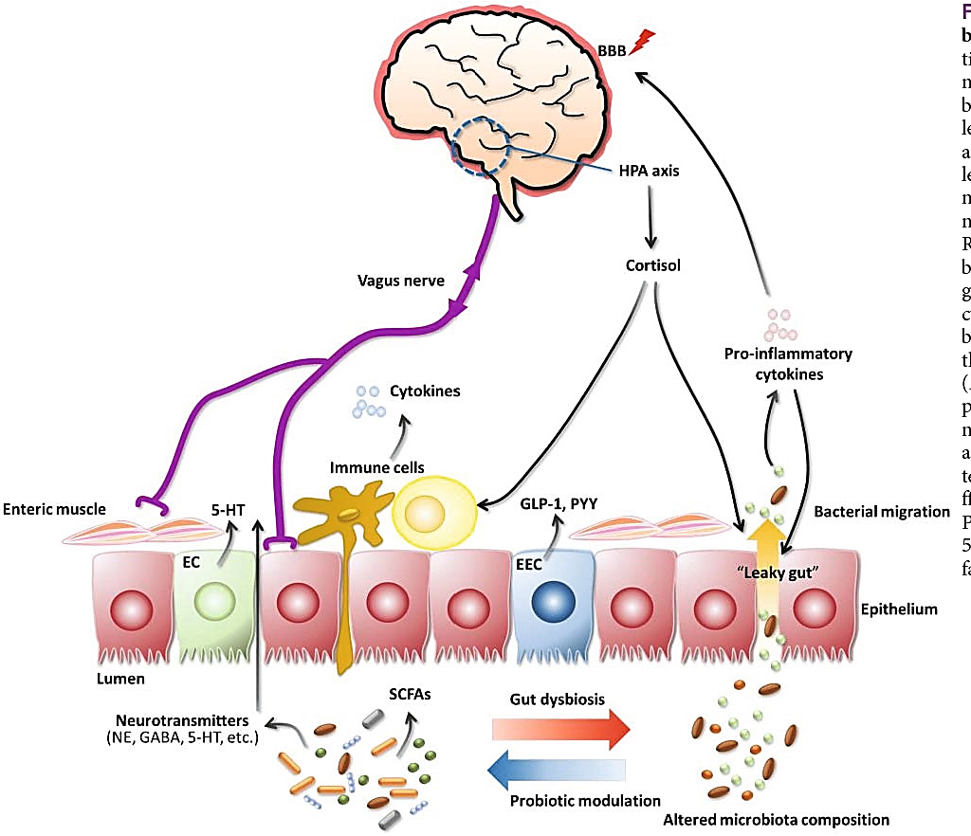
BHE
Modulación del eje intestino-cerebro por probióticos
Cerebro
Eje HPA
HPA: eje hipotálamo pituitaria adrenal.
BHE: barrera hemato-encefálica;
EEC: c. enteroendorina;
EC: c.enterocromafin;
GLP-1: péptido glucagon-like-1;
PYY: peptido tirosina tirosina
SCFAs: ácidos grasos cadena corta.
Nervio
vago
Cortisol
CK pro
inflamatorias
CK
Músculo
entérico
c. inmunes
Migración
bacteriana
5HT
GLP1, PYY
EC
EEC
Epitelio
NTs: NE, GABA, 5HT etc.
SCFA
Disbiosis
LUZ
Composición
alterada
de microbiota
Modulación
Probiótica
N. Kim et al. Mind-altering with the gut : modulation of the gut-brain axis with probiotics. J Microbiol 2018; 56:172–182
X. Páez. Facultad Medicina. ULA 2019

Slide 59
IIB2
Eje intestino
microbiota
cerebro
Modulación del eje intestino-cerebro por probióticos
Rutas de comunicación entre intestino y cerebro incluyen vías neuronales, inmune-mediadas y metabolito- mediadas.
Disbiosis intestinal lleva a inflamación aumentada, activación del eje HPA y niveles alterados de NT y metabolitos bacterianos; estos pueden contribuir a señales anormales a través del n. vago.
Alteración de la barrera GI dispara migración bacteriana (“leaky gut”) e inflamación. CK inflamatorias inducen alteración de BHE.
Probióticos tendrían la potencialidad de normalizar lo anterior
N. Kim et al. Mind-altering with the gut : modulation of the gut-brain axis with probiotics. J Microbiol 2018; 56:172–182
X. Páez. Facultad Medicina. ULA 2019
X. Páez. Facultad Medicina. ULA 2019

Slide 60
IIB2
Enf. Sistémicas
Enf. Neuropsiquiat.
Eje intestino
microbiota
cerebro
Microbiota intestinal tienen importante rol en comunicación bidireccional entre intestino y cerebro, según resultados de investigación preclínica y clínica.
Microbiota interactúa con SN vía complicadas rutas de señalización directas e indirectas neuronales, inmuno-mediadas y neuroendocrino mediadas.
Desbalance en microbiota está asociado con defectos del neurodesarrollo y alteraciones neuropsiquiátricas: respuesta al estrés, ansiedad, depresión y enfermedades neurodegenerativas.
N. Kim et al. Mind-altering with the gut : modulation of the gut-brain axis with probiotics. J Microbiol 2018; 56:172–182
X. Páez. Facultad Medicina. ULA 2019

Slide 61
II
Microbioma y Salud-Enfermedad
A. Mecanismos en Salud y Enfermedad
B. Microbiota Intestinal y Enf. asociadas
B1. Generalidades. Disbiosis
B2. Enf. Locales: GI
B3. Enf. Sistémicas:
Enf. Metabólicas
Enf. Cardiovasculares
Enf. Sistema Nervioso
Eje Intestino-Microbiota-Cerebro
Enf. Neuropsiquiátricas
Depresión
Alzheimer
Autismo
Parkinson
Otras
Sigue…
X. Páez. Facultad Medicina. ULA 2019

Slide 62

X. Páez. Facultad Medicina. ULA 2019

